Slide 1
ANALISA STRUKTUR LANJUTAN
PORTAL TIDAK BERGOYANG
AGUNG KRISTIAWAN, S.T., M.T.

Slide 2
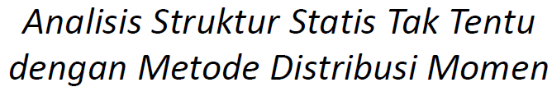
PORTAL TIDAK BERGOYANG

Slide 3
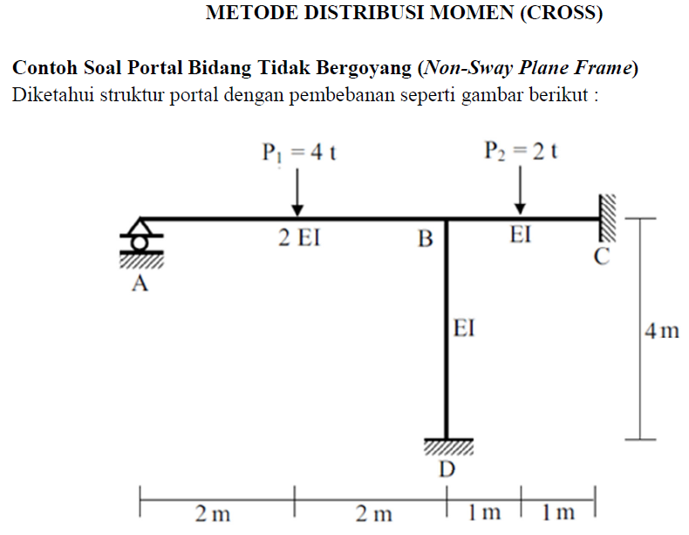

Slide 4
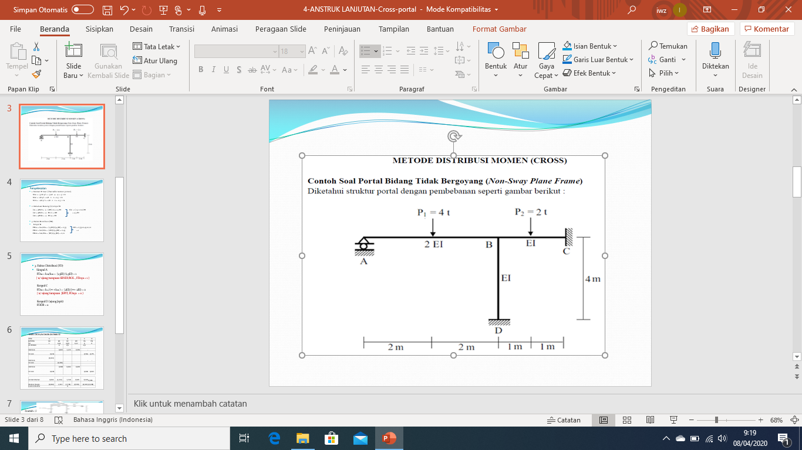
Penyelesaian
1. Momen Primer (lihat table momen primer)
MBA = - 3/16 p.l = - 3/16 . 4 . 4 = -3 t.m
MBC = 1/8 p.l = 1/8 . 2 . 2 = 0,5 t.m
MCB = -1/8 p.l = -1/8 . 2 . 2 = -0,5 t.m
2. Kekakuan Batang (k) simpul B
kBA = 3EI/L = 3 . (2EI) /4 = 1,5 EI ΣkB = ( 1,5 +2+1) EI
kBC = 4EI/L = 4 . EI /2 = 2EI = 4,5 EI
kBD = 4EI/L = 4 . EI /4 = EI
3. Faktor Distribusi (FD)
Simpul B
FDBA = kBA/ΣkB = (1,5EI)/(4,5EI) = 0,33 ΣFDB = 0,33+0,45+0,22
FDBC = kBC/ΣkB = (2EI)/(4,5EI) = 0,45 = 1
FDBD = kBD/ΣkB = (EI)/(4,5EI) = 0,22
P
B
C

Slide 5
3. Faktor Distribusi (FD)
Simpul A
FDAB = kAB/kAB = (1,5EI)/(1,5EI) = 1
( u/ ujung tumpuan SENDI/ROL , FDnya = 1 )
Simpul C
FDCB = kCB/(∞ + kCB ) = (2EI)/(∞+ 2EI) = 0
( u/ ujung tumpuan JEPIT, FDnya = 0 )
Simpul D (ujung Jepit)
FDDB = 0

Slide 6
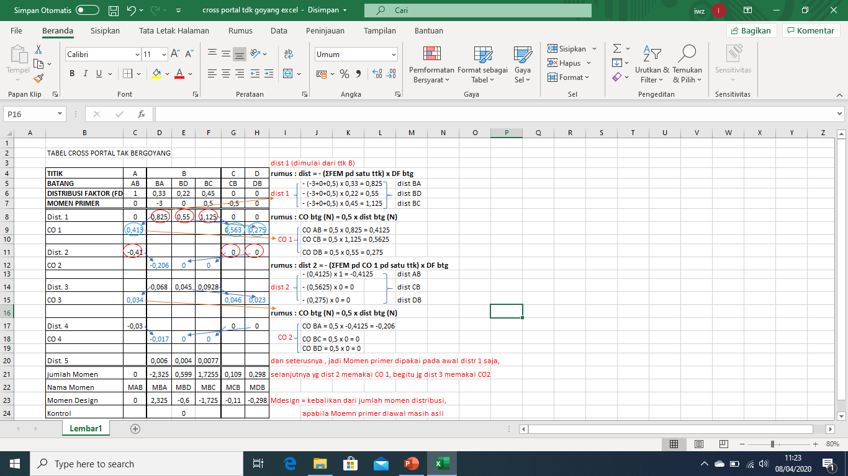

Slide 7
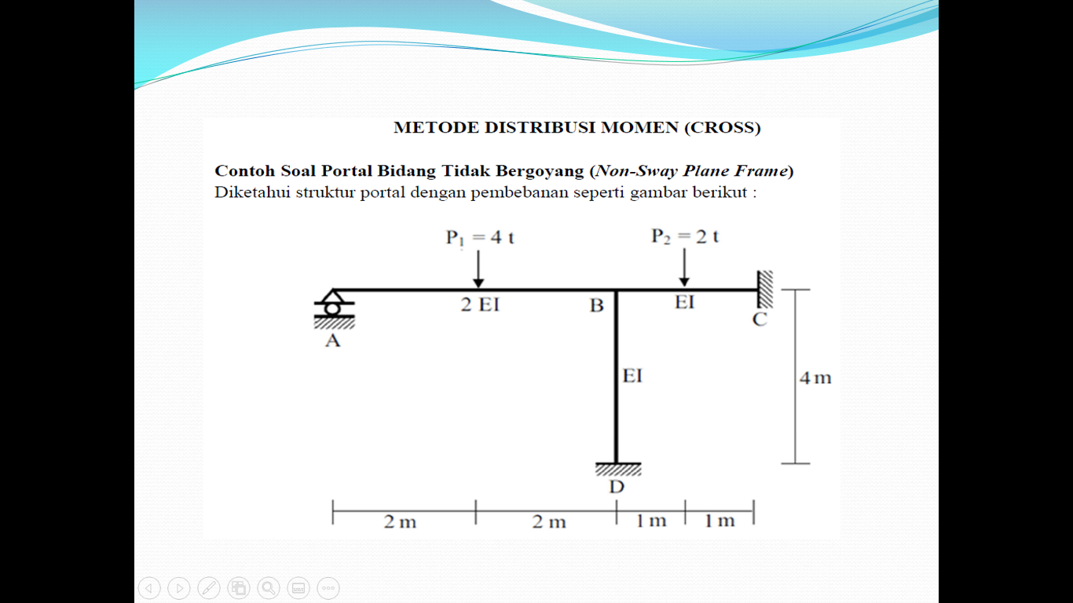
2,325
-1,725
-0,11
-0,6
-0,298
Mencari Reaksi Tiap Batang
2. Batang BC
1. Batang AB
0,5 x P2 = 0,5 x 2 = 1
0,5 x P1 = 2
MBC/L = 1,725/2 = 0,8625
MBA/L = 2,325/4 = 0,581
MCB/L = 0,11/2 = 0,055
Av = 1, 419 t
Bv ki = 2,581 t
Bv ka = 1,9175 t
Cv = 0,0825 t

Slide 8
Mencari Reaksi Tiap Batang
3. Batang BD
BH = 0,2245 t
-0,6
4,00 m
MBD/L = 0,6/4 = 0,15
MDB/L = 0,298/4 = 0,0745
-0,298
DH = 0,2245 t

Slide 9
FREE BODY DIAGRAM
BH = 0,2245 t
-0,11
B
CH = 0,2245 t
2,325
-1,725
Bv ka = 1,9175 t
Cv = 0,0825 t
Bv ki = 2,581 t
Av = 1, 419 t
Bv = 4,4985 t
BH = 0,2245 t
-0,6
-0,298
DH = 0,2245 t
Dv = 4,4985 t

Slide 10
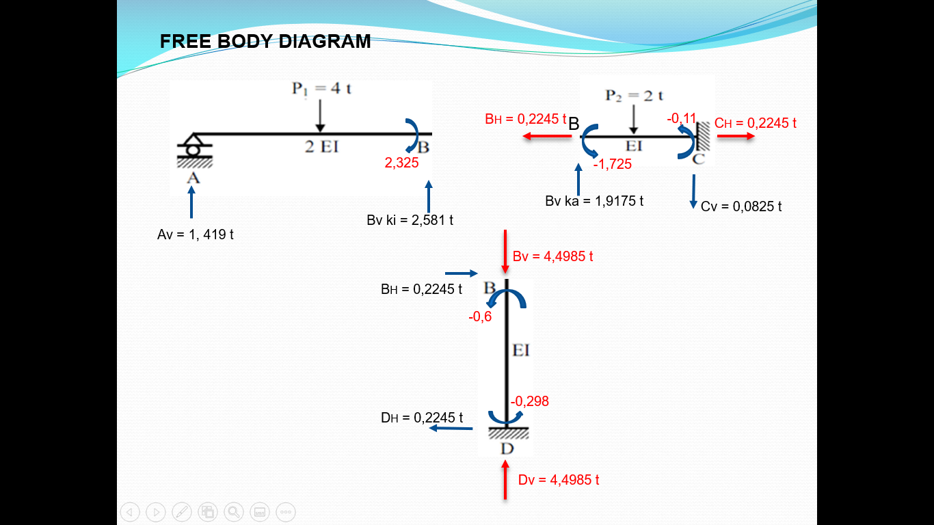
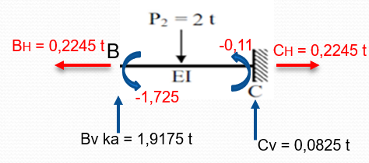
2,00 m
2,00 m
Mencari Momen Di P2 :
Mencari Momen Di P1 :
MP2 = MBC + (Bv ka x 1,00)
= - 1,725 + ( 1,9175 x 1,00)
= 0,1925 t.m
MP1 = Av x 2,00 = 2,838 t.m

Slide 11
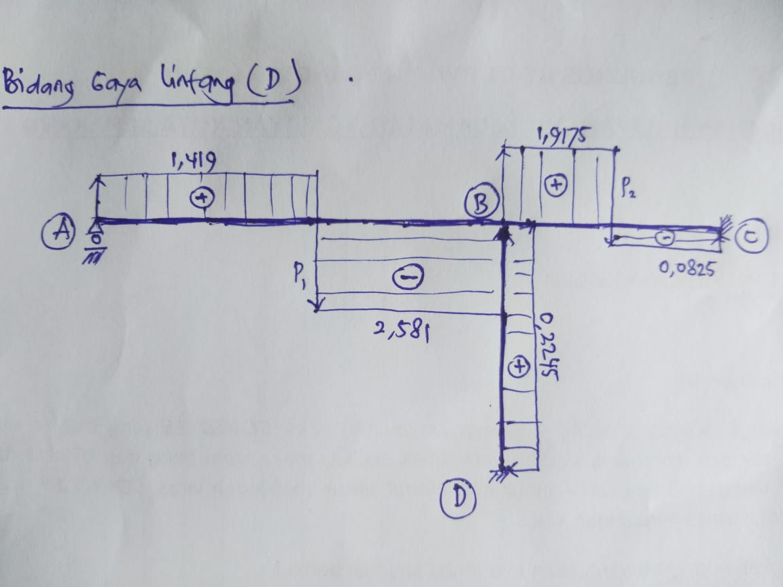

Slide 12
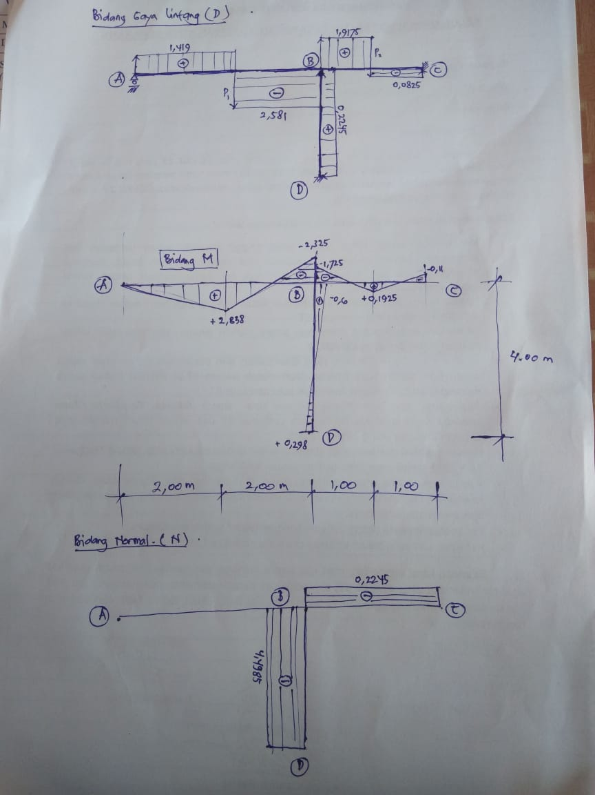

MP1 = 2,838 t.m
MP2 = 0,1925 t.m

